Slide 1
问题
如何测试CPU的性能？
北京大学软件与微电子学院

Slide 2
嵌入式微处理器系统
处理器性能测试

Slide 3
主要内容
Dhrystone
Coremark
北京大学软件与微电子学院

Slide 4
Dhrystone
历史
特点
20世纪70-80年代 Classic Benchmark：Livermore、Whetstone、Linpack、Dhrystone；
Reinhold P. Weicker，1984年提出Dhrystone，
http://www.roylongbottom.org.uk/classic.htm
测量处理器运算能力的最常见基准程序之一；
常用于测量处理器的整型运算性能；
用C语言编写，C编译器的编译效率对测试结果有很大影响；
计量单位为每秒计算多少次Dhrystone；
常将1757 Dhrystones/s定义为1 Dhrystone MIPS(百万条指令每秒)；
易被非法利用、人为痕迹明显、代码长度太短、缺乏验证及标准的运行规则等。
http://www.roylongbottom.org.uk/classic_benchmarks.tar.gz
北京大学软件与微电子学院

Slide 5
Dhrystone
Variable types
typedef enum {Ident_1, Ident_2, Ident_3, Ident_4, Ident_5}Enumeration;
typedef int One_Thirty;
typedef int One_Fifty;
typedef char Capital_Letter;
typedef int Boolean;
typedef char Str_30 [31];
typedef int Arr_1_Dim [50];
typedef int Arr_2_Dim [50] [50];
北京大学软件与微电子学院

Slide 6
Dhrystone
Variable types
typedef struct record {
struct record *Ptr_Comp;
Enumeration Discr;
union {
struct { Enumeration Enum_Comp;
int Int_Comp;
char Str_Comp [31]; } var_1; struct { Enumeration E_Comp_2;
char Str_2_Comp [31];} var_2; struct { char Ch_1_Comp;
char Ch_2_Comp; } var_3;
} variant;
} Rec_Type, *Rec_Pointer;
北京大学软件与微电子学院

Slide 7
Dhrystone
Global Variables
Rec_Pointer Ptr_Glob,
Next_Ptr_Glob;
int Int_Glob;
Boolean Bool_Glob;
char Ch_1_Glob,
Ch_2_Glob;
Arr_1_dim Arr_1_Glob;
Arr_2_dim Arr_2_Glob;
extern char *malloc ();
Enumeration Func_1 ();
long Begin_Time, End_Time, User_Time;
float Microseconds, Dhrystones_Per_Second;
北京大学软件与微电子学院

Slide 8
Dhrystone
main
Begin_Time = time ( (long *) 0
for (Run_Index = 1; Run_Index <= Number_Of_Runs; ++Run_Index)
{ Proc_5();
Proc_4();
……
Proc_6 (Ident_1, &Enum_Loc);
……
}
End_Time = time ( (long *) 0)
User_Time = End_Time - Begin_Time;
Microseconds = (float) User_Time * Mic_secs_Per_Second
/ ((float) HZ * ((float) Number_Of_Runs));
Dhrystones_Per_Second = ((float) HZ * (float) Number_Of_Runs)
/ (float) User_Time;
北京大学软件与微电子学院

Slide 9
Dhrystone
Processes
Proc_1 (Ptr_Val_Par)
REG Rec_Pointer Ptr_Val_Par;
{ REG Rec_Pointer Next_Record = Ptr_Val_Par->Ptr_Comp;
……
}
Proc_2 (Int_Par_Ref)
One_Fifty *Int_Par_Ref;
{……}
Proc_3 (Ptr_Ref_Par)
Proc_4 ()
Proc_5 ()
Proc_6 (Enum_Val_Par, Enum_Ref_Par)
Proc_7 (Int_1_Par_Val, Int_2_Par_Val, Int_Par_Ref)
Proc_8 (Arr_1_Par_Ref, Arr_2_Par_Ref, Int_1_Par_Val, Int_2_Par_Val)
北京大学软件与微电子学院

Slide 10
Dhrystone
function
Enumeration Func_1 (Ch_1_Par_Val, Ch_2_Par_Val)
Capital_Letter Ch_1_Par_Val;
Capital_Letter Ch_2_Par_Val;
{......}
Boolean Func_2 (Str_1_Par_Ref, Str_2_Par_Ref)
Str_30 Str_1_Par_Ref;
Str_30 Str_2_Par_Ref;
{……}
Boolean Func_3 (Enum_Par_Val)
Enumeration Enum_Par_Val;
{……}
北京大学软件与微电子学院

Slide 11
主要内容
Dhrystone
Coremark
北京大学软件与微电子学院

Slide 12
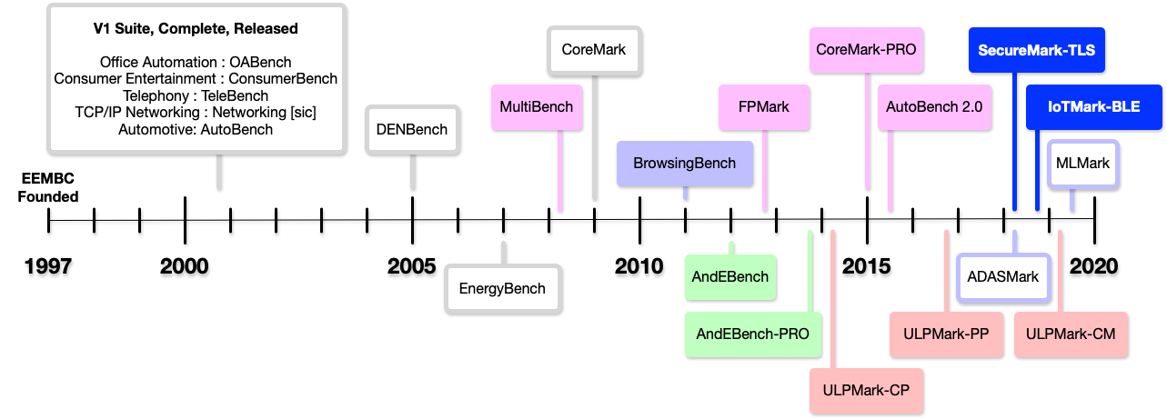
EEMBC
Benchmarks
https://www.eembc.org/
北京大学软件与微电子学院

Slide 13
Coremark
历史
特点
2009年, EEMBC（Embedded Microprocessor Benchmark Consortium）， Shay Gla-On
CoreMark是用来衡量嵌入式系统中中心处理单元（CPU，或叫做微控制器MCU）性能的标准;
使用C语言写成，包含运算法则：
  列举（寻找并排序）；
  数学矩阵操作（普通矩阵运算）；
  状态机（用来确定输入流中是否包含有效数字）；
  CRC（循环冗余校验）。
https://www.eembc.org/
北京大学软件与微电子学院

Slide 14
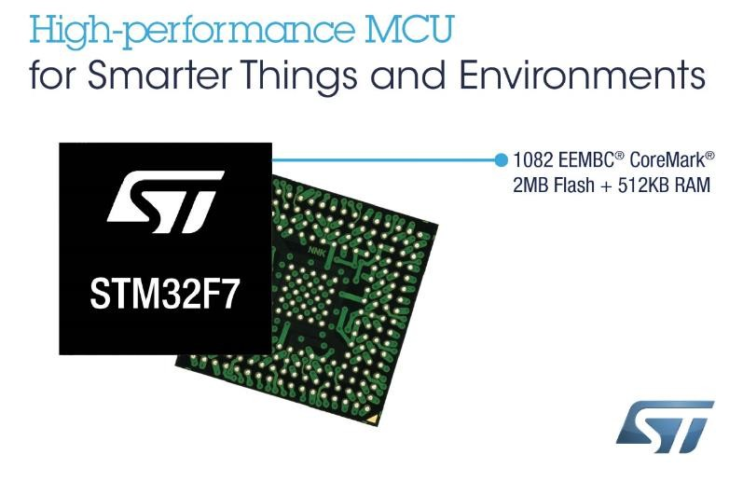
Coremark
Example
北京大学软件与微电子学院

Slide 15
Coremark
matrix
ee_s16 matrix_test(……);
ee_s16 matrix_sum(……);
void matrix_mul_const(……);
void matrix_mul_vect(……);
void matrix_mul_matrix(……);
void matrix_mul_matrix_bitextract(……);
void matrix_add_const(……);
北京大学软件与微电子学院

Slide 16
Coremark
Matrix
State transition
ee_s16 matrix_test(……);
ee_s16 matrix_sum(……);
void matrix_mul_const(……);
void matrix_mul_vect(……);
void matrix_mul_matrix(……);
void matrix_mul_matrix_bitextract(……);
void matrix_add_const(……);
enum CORE_STATE core_state_transition(……);
ee_u16 core_bench_state(......);
void core_init_state(......)
北京大学软件与微电子学院

Slide 17
Coremark
crc
list
ee_u16 crcu8(ee_u8 data, ee_u16 crc)；
ee_u16 crcu16(ee_u16 newval, ee_u16 crc)；
ee_u16 crcu32(ee_u32 newval, ee_u16 crc)；
ee_u16 core_bench_list(core_results *res, ee_s16 finder_idx)；
list_head * core_list_init(……);
list_head * core_list_insert_new(……);
list_head * core_list_remove(list_head *item);
list_head * core_list_undo_remove(……);
list_head * core_list_find(……);
list_head * core_list_reverse(list_head *list);
list_head * core_list_mergesort(……);
北京大学软件与微电子学院

Slide 18
Coremark
main
main(int argc, char *argv[])
{
……
start_time();
iterate(&results[0]);
stop_time();
secs_passed = time_in_secs(get_time());
……
}
北京大学软件与微电子学院

